Slide 1
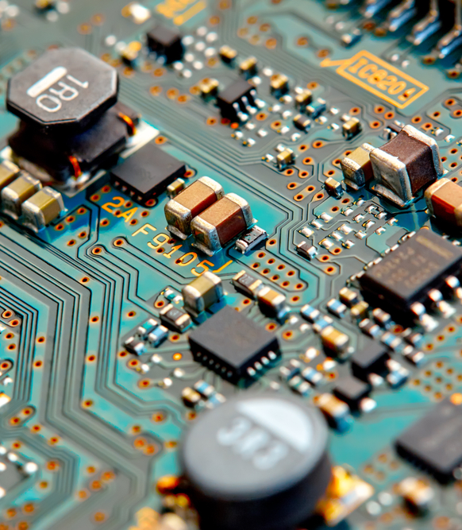
IN 1080 Mekatronikk
Institutt for informatikk
Del 1: Analog elektronikk
Forelesning 2

Slide 2

Om dagens forelesning
I denne forelesningen skal vi se på
  Nettverkstopologier: ulike måter å koble sammen kretselementer på
  Hvordan vi kan bruke Ohms lov til å finne en ukjent spenning, strøm eller motstand
  Sammenhengen mellom strøm og spenning i serielle kretser
  Hva Kirchhoffs strøm- og spenningslover sier og hvordan vi kan bruke dem
  Hvordan man beregner samlet resistans når resistorer er koblet i parallell og i serie
  Hvordan vi kan måle strøm og spenning
  Eksempel på kretsanalyse

Slide 3
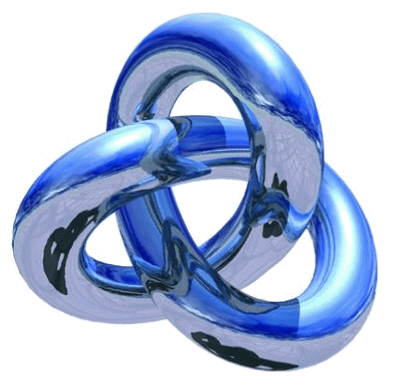
Nettverkstopologier
Det er sjelden vi studerer og lager enkle kretser med bare én kilde og ett element
Når vi skal lage eller analysere større kretser, er det nyttig å kunne gjenkjenne hvor og hvordan elementene er koblet sammen. Dette kalles for kretstopologien
  Her bryr vi oss f.eks. ikke om hvor mange Ohm en resistor er eller hvor mange volt en spenningskilde leverer
En del topologier har egne navn:
  Nettverk: En samling av elementer som er koblet sammen (mao. et annet ord for krets eller delkrets)
  Node: Et punkt hvor to eller flere elementer er koblet sammen (med null motstand)
  Sti: En vei mellom to noder gjennom et nettverk hvor en node besøkes bare én gang
  Løkke: En lukket sti: Sti hvor start- og sluttnode er identisk
  Gren: En sti som består av ett enkelt element og nodene i hver ende av elementet
  Lineær(t) krets(element): Krets eller element med lineær sammenheng mellom strøm og spenning
    Her trengs bare Ohms lov for å beskrive sammenhengen mellom strøm og spenning
  Parallell krets: (Del)krets med elementer koblet i parallell hvor strømmen forgreiner seg i mindre delstrømmer
  Seriell krets: (Del)krets med elementer koblet i serie hvor samme strøm går gjennom alle elementene
  Passivt element: Kretselement som «forbruker» strøm
  Aktivt element: Kretselement som «produserer» strøm eller spenning til kretsen
  Terminal: Tilkoblingspunkt, f.eks. mellom to kretser eller endepunktene på et element

Slide 4

Nettverkstopologier (forts)
Topologien kan hjelpe oss til å beskrive sammenhengen mellom strøm og spenning:
  Kirchhoffs spenningslov: brukes for å finne spenninger over elementer i løkker
  Kirchhoffs strømlov: brukes for finne strømmer ut av eller inn i noder
  «Branch current»: Finner uttrykk for strømmene i grener eller stier
  «Mesh current»: Finner strømmene rundt løkker
  Nortons teorem og Thèvenins teoremer brukes for å forenkle lineære nettverk
  Superposisjon: Summering av bidrag fra enkelt-kilder i et nettverk
I dette kurset skal vi bruke Ohms lov og Kirchhoffs to lover
Hvis kretsen i tillegg består av ikke-lineære elementer (bla halvledere), kan teknikkene over bare benyttes på de delene er lineære
Store kretser (både lineære og ikke-lineære) analyserer vi med dataverktøy, f.eks. LtSpice
  Men: Viktig å kunne analysere små kretser «for hånd» for å forstå virkemåten og kvalitetssikre dataassistert analyse

Slide 5


Eksempel på krets
(Kondensator, et kretselement vi kommer tilbake til senere i kurset)
gren
løkke
node
terminal
sti

Slide 6
Oppgave
Gitt kretsen til høyre:
  Hva kan kretsen også kalles?
  Hva kalles hvert av de ulike kretselementene?
  Hvor mange noder har den?
  Hvor mange elementer har den totalt?
  Hvor mange hhv aktive og passive elementer har den?
  Hva kalles topologien til delen som ligger innenfor sirkelen til venstre (del a)?
  Hva kalles topologien til delen som ligger innenfor sirkelen til høyre (del b)?
  Hvor mange løkker har kretsen totalt?
  Hva kalles tilkoblingspunktene mellom a og b?
  Er kretsen lineær eller ikke-lineær?
b
a
(Spole: kretselement vi ikke skal studere nærmere i IN1080)

Slide 7
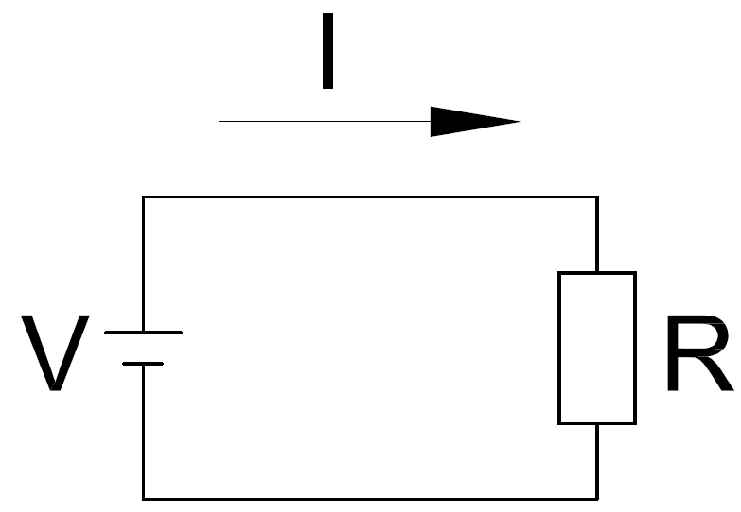

Ohms lov
Ohms lov gir sammenhengen mellom spenning, strøm og impedans
  Vi antar for enkelhets skyld at ‘motstand’ = ‘impedans’ = ‘resistans’
  Ohms lov gjelder også for de to andre typene impedans (kapasitiv og induktiv), men formelen må da endres noe
  Ohms lov brukes for å finne den ene størrelsen når de to andre er kjent
$$V=RI⇔I=\frac{V}{R}⇔R=\frac{V}{I}$$
Oppgave: Gitt kretsen til høyre.
  1) Hva er strømmen I hvis V = 5v og R = 10Ω?
  2) Hva er resistansen R hvis I = 1A og V = 15v?
  3) Hva er spenningen V hvis I = 2,5 A og R = 100Ω?

Slide 8
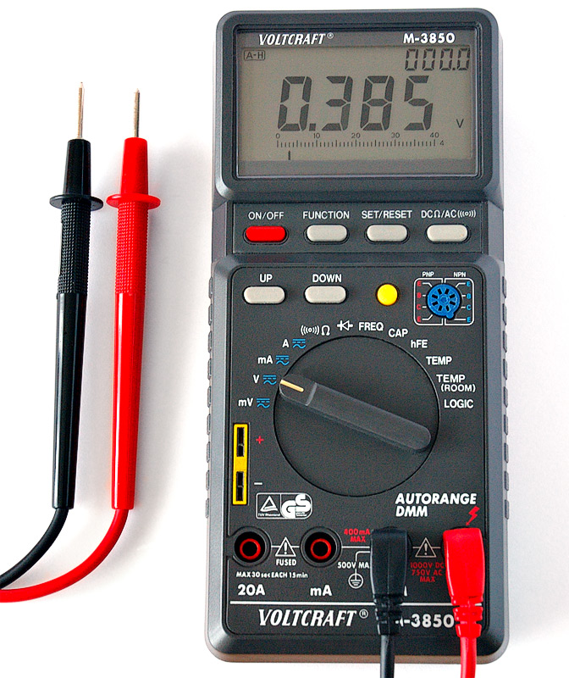
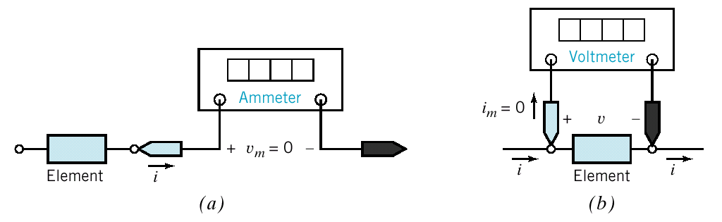
Måling av spenning, strøm og resistans
Strøm, spenning og motstand kan måles med et multimeter
Vi måler spenningen over og strømmen gjennom et element
Viktig at multimeteret IKKE påvirker måleresultatet.
  Kommer tilbake til hvordan et måleinstrument kan påvirke målinger
Strøm måles ved å koble inn multimeteret som en del av kretsen slik at strømmen går gjennom måleinstrumentet
  Spørsmål: Hva må motstanden gjennom multimetret være for at målingen ikke skal påvirke strømmen gjennom kretsen?
Spenning måles ved å koble multimeteret parallelt med elementet vi skal måle spenningsfallet over
  Spørsmål: Hva må motstanden gjennom multimeteret være for at målingen ikke skal påvirke spenningen over elementet?

Slide 9
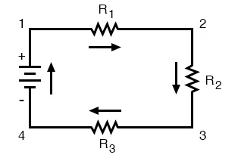
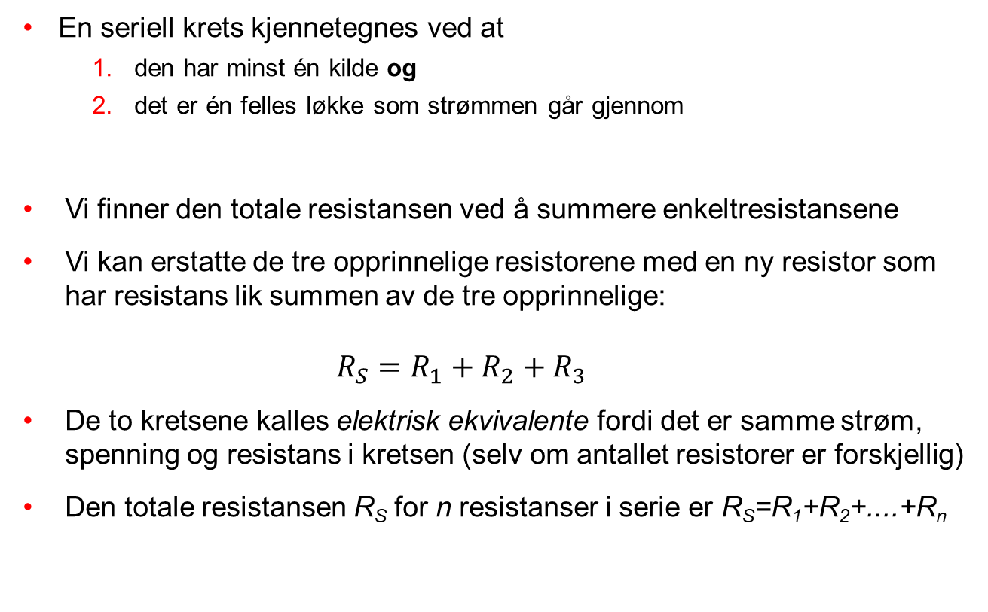
Serielle kretser
En seriell krets kjennetegnes ved at
  den har minst én kilde og
  det er én felles løkke som strømmen går gjennom
Vi finner den totale resistansen ved å summere enkeltresistansene
Vi kan erstatte de tre opprinnelige resistorene med en ny resistor som har resistans lik summen av de tre opprinnelige:
  $$R_{S}=R_{1}+R_{2}+R_{3}$$
De to kretsene kalles elektrisk ekvivalente fordi det er samme strøm, spenning og resistans i kretsen (selv om antallet resistorer er forskjellig)
Den totale resistansen R_{S} for n resistanser i serie er R_{S}=R₁+R₂+....+R_{n}
R_{S}

Slide 10
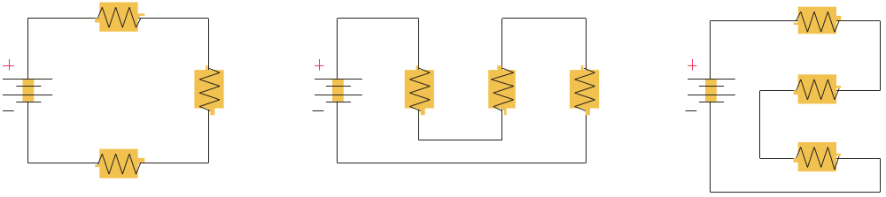
Serielle kretser (forts)
Det kan kreve litt øvelse å se at en krets er seriell:
R₁
R₁
R₂
V_{S}
R₂
R₁
R₂
R₃
V_{S}
R₃
V_{S}
Oppgave
  1) Hvor mange aktive og passive elementer har kretsene over?
  2) Hvor mange noder har kretsene?
  3) Hva er den funksjonelle forskjellen mellom dem?
  4) Hva er sammenhengen mellom strømmene som går gjennom R₁, R_{2,} R₃ og kilden V_{s}?
  5) Hvis vi ønsker å måle strømmen som går i kretsen: hvor må vi gjøre dette?
  6) Er det forskjell i topologi mellon de tre kretsene?
R₃

Slide 11
Kirchhoffs spenningslov
Vi kan finne spenningen over hvert enkelt element i en seriell krets ved å bruke Kirchhoffs spenningslov (KVL)
KVL: ”Den algebraiske summen av spenningene rundt en løkke er 0”
For å bruke KVL for å finne en ukjent spenning, må den ukjente spenningen være over et element som er del av en løkke
Spenningen over de andre kretselementene i løkken må være kjente
K2
A
B
Node
+ -
-
+
v_{K2}
-
+
K1
K3
v_{K1}
v_{K3}
Angir retningen på spenningen over elementet
K4
D
C
- +
v_{K4}
Vilkårlig kretselement som har spenningsfall over seg (dvs. et aktivt eller et passivt kretselement)

Slide 12
Kirchhoffs spenningslov (forts)
Vi skal nå se hvordan vi kan sette opp ligningen for KVL
Starter i en vilkårlig node og velger en retning som vi skal gå i rundt løkken og summere opp spenningene over
  Hvis man treffer på «+» på et element først, er spenningen over elementet positiv
  Hvis man treffer på «–» på et element først, er spenningen over elementet negativ
    NB: Spiller ingen rolle om man går med eller mot klokken eller i hvilken node man starter
K2
A
B
+ -
-
+
v_{K2}
-
+
K1
K3
v_{K1}
v_{K3}
K4
D
C
- +
v_{K4}

Slide 13
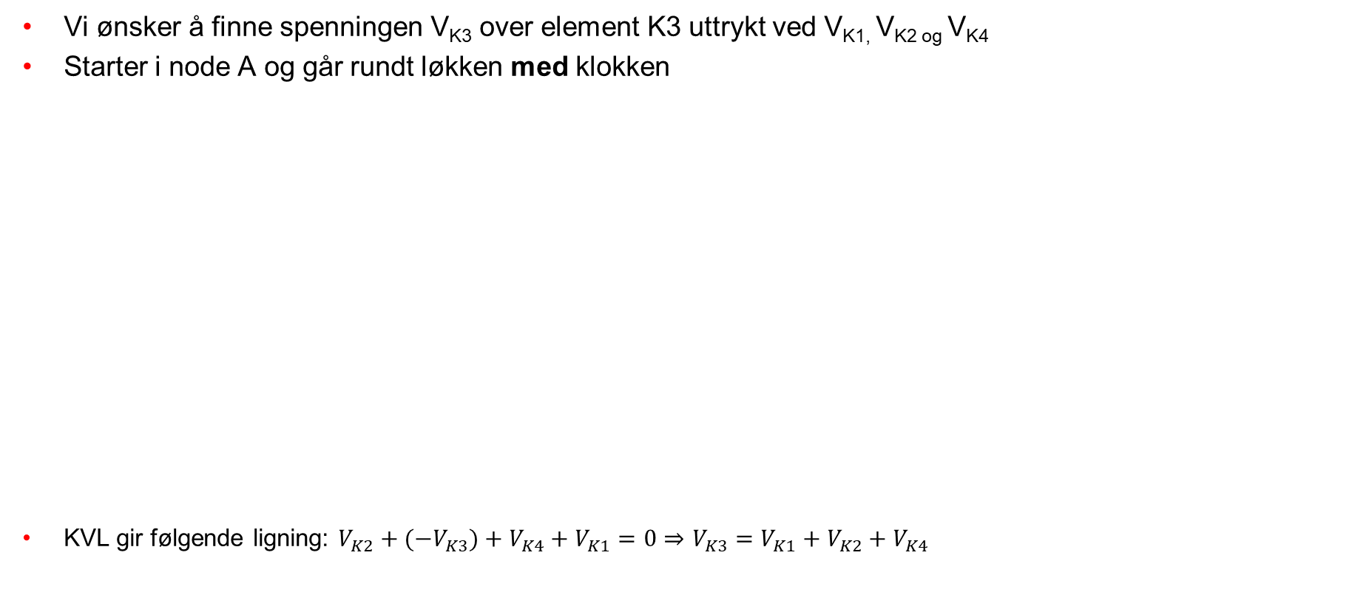
Kirchhoffs spenningslov (forts)
Vi ønsker å finne spenningen V_{K3} over element K3 uttrykt ved V_{K1,} V_{K2 og} V_{K4}
Starter i node A og går rundt løkken med klokken
KVL gir følgende ligning: $V_{K2}+{(−V}_{K3})+V_{K4}+V_{K1}=0⇒V_{K3}=V_{K1}+V_{K2}+V_{K4}$
K2
A
B
+ -
-
+
v_{K2}
-
+
K1
K3
v_{K1}
v_{K3}
K4
D
C
v_{K4}
- +

Slide 14
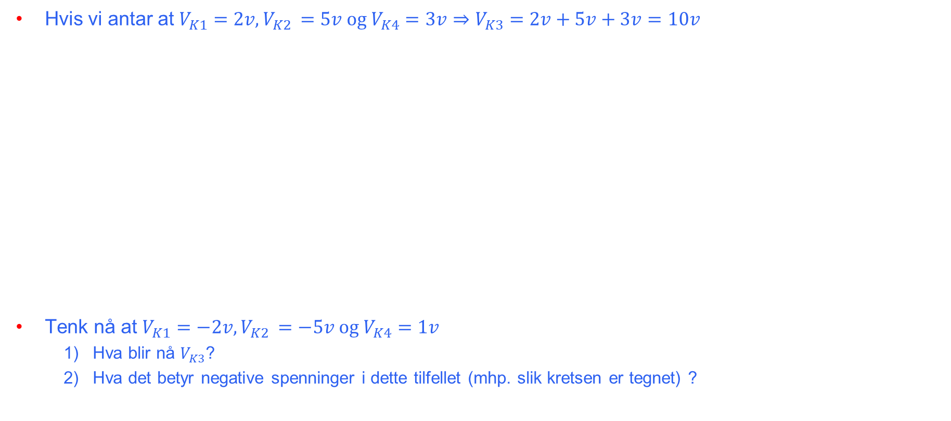
Oppgave
Hvis vi antar at $V_{K1}=2v, V_{K2 }=5v og V_{K4}=3v⇒V_{K3}=2v+5v+3v=10v$
Tenk nå at $V_{K1}=−2v, V_{K2 }=−5v og V_{K4}=1v$
  Hva blir nå $V_{K3}$?
  Hva det betyr negative spenninger i dette tilfellet (mhp. slik kretsen er tegnet) ?
K2
A
B
+ -
-
+
v_{K2}
-
+
K1
K3
v_{K1}
v_{K3}
K4
D
C
v_{K4}
- +

Slide 15

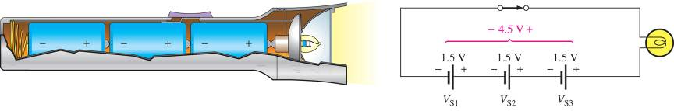
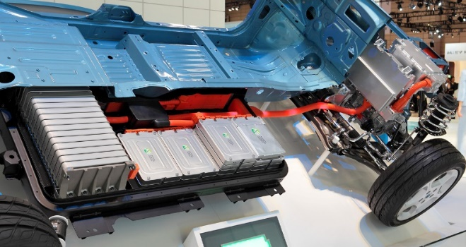
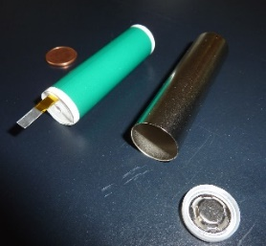
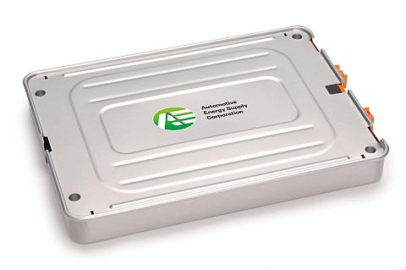
Seriekobling av spenningskilder
En krets kan bestå av mer enn én spenningskilde
  F.eks. kan batteridrevne kretser ha flere batterier koblet i serie:
    Lommelykt med 1,5 volt enkeltbatterier, eks AA- eller AAA-størrelse
    Elbilbatterier (400-800 volt) er bygd opp av enkeltbatterier som hver gir ca. 3,6 volt

Slide 16
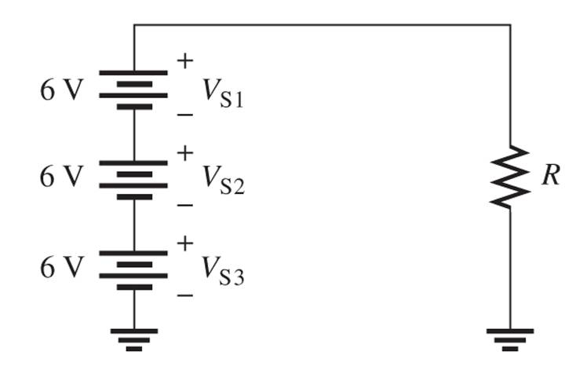
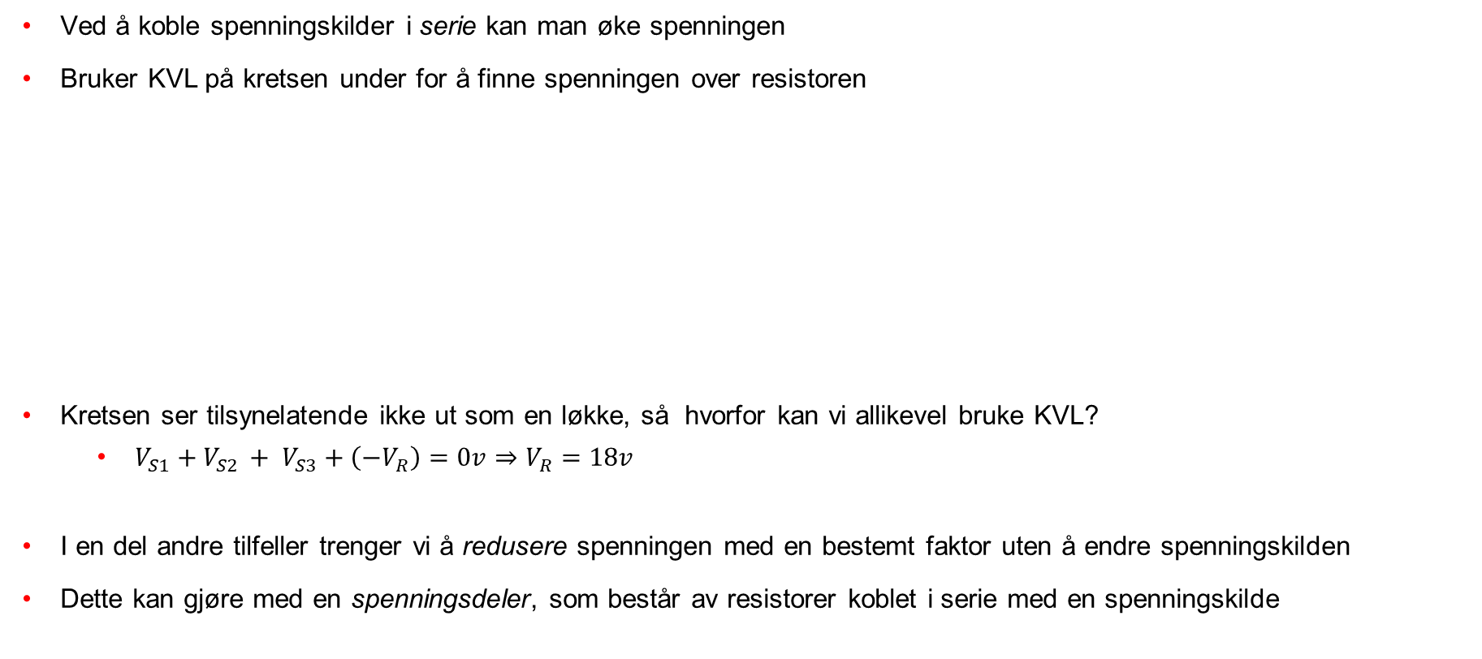
Spenningsdeling
Ved å koble spenningskilder i serie kan man øke spenningen
Bruker KVL på kretsen under for å finne spenningen over resistoren
Kretsen ser tilsynelatende ikke ut som en løkke, så hvorfor kan vi allikevel bruke KVL?
  $V_{S1}+V_{S2 }+ V_{S3}+\left(−V_{R}\right)=0v⇒V_{R}=18v$
I en del andre tilfeller trenger vi å redusere spenningen med en bestemt faktor uten å endre spenningskilden
Dette kan gjøre med en spenningsdeler, som består av resistorer koblet i serie med en spenningskilde
+
V_{R}
₋

Slide 17
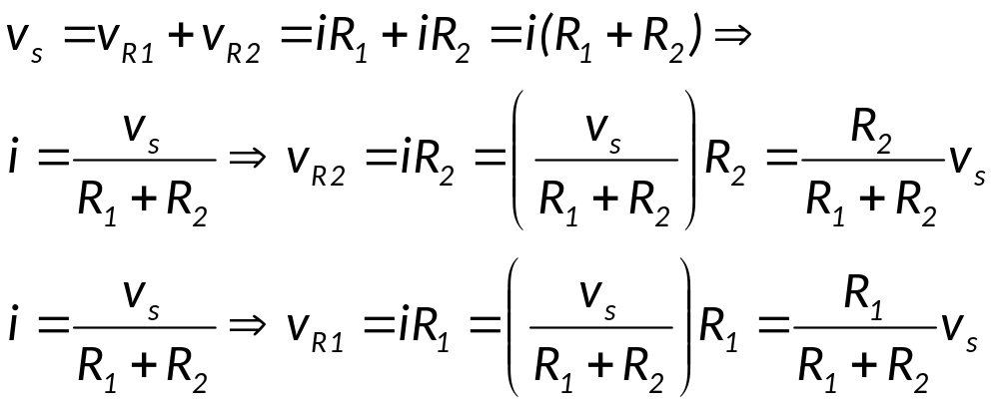
Spenningsdeling (forts)
Vi ønsker å finne formlene for spenningene V_{R1} og V_{R2} over hver at de to seriekoblede resistorene R₁ og R₂ som funksjon av V_{s} , R₁ og R₂
i
R₁
R₂
+ -
+ -
v_{R1}
v_{R2}
v_{s}
NB: Motstanden med høyest impedansverdi har størst spenningsfall!

Slide 18
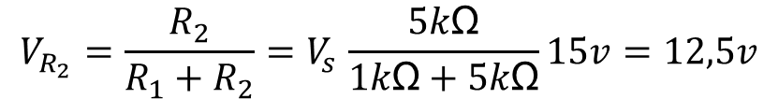
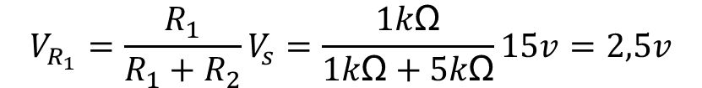
Spenningsdeling (forts)
Eksempel: Finn spenningen over hver av de to resistorene når R₁ = 1 kΩ, R₂ = 5k Ω og V_{s}= 15v
R₁= 1k Ω
R₂= 5k Ω
+ -
+ -
v_{R1}
v_{R2}
V_{s} = 15v
$$V_{R_{1}}=\frac{R_{1}}{R_{1}+R_{2}}V_{s}=\frac{1k\text{Ω}}{1k\text{Ω}+5k\text{Ω}}15v=2,5v$$
$$V_{R_{2}}=\frac{R_{2}}{R_{1}+R_{2}}{=V}_{s}\frac{5k\text{Ω}}{1k\text{Ω}+5k\text{Ω}}15v=12,5v$$

Slide 19
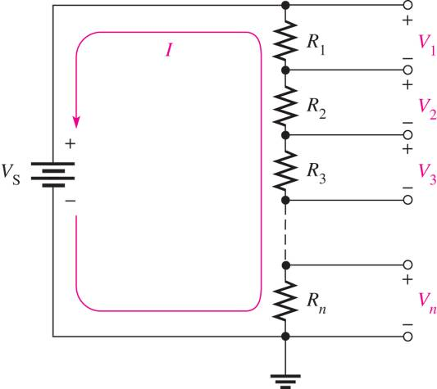
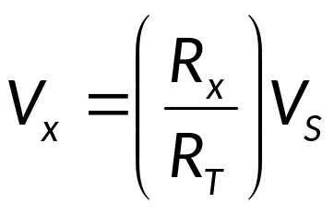
Spenningsdeling (forts)
Formelen kan utvides til å gjelde flere enn to resistorer i serie
Gitt en krets med n motstander, hvor den total resistansen er R_{T} = R₁+ R₂ +...+ R_{n} og spenningen er V_{s}
Da er spenningsfallet V_{x} over en vilkårlig resistor R_{x} i kjeden av seriekoblede resistorer gitt av formelen

Slide 20
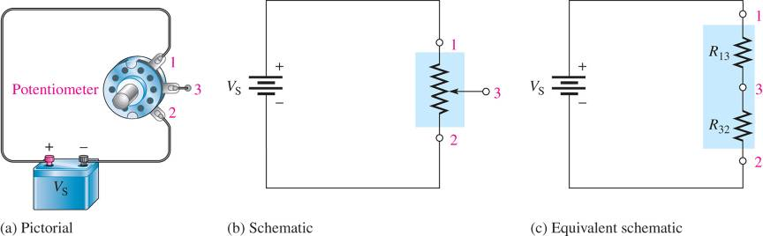
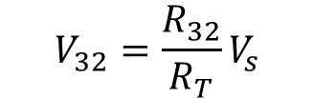
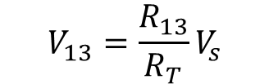
Variabel spenningsdeling
Et potentiometer varierer spenningsdelingen mekanisk:
Sett fra spenningskilden V_{s} er den totale resistansen R_{T} = R₁₃+R₃₂ konstant, mens R₁₃ og R₃₂ varierer avhengig av posisjonen til knappen i midten av potentiometeret
Spenningen V₃₂ mellom node 3 og 2, og V₁₃ mellom node 1 og 3 er gitt av formlene
Knapp som kan dreies
$$V_{32}=\frac{R_{32}}{R_{T}}V_{s}$$
$$V_{13}=\frac{R_{13}}{R_{T}}V_{s}$$

Slide 21


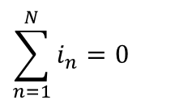
Kirchhoffs strømlov (KCL)
Kirchhoffs strømlov sier at «den algebraiske summen av alle strømmene som går inn mot (eller ut av) en node er lik 0»
På samme måte som for KVL må vi velge en «referanseretning», dvs angi om positiv strømretning er inn mot noden eller ut av noden
Strømmer som går motsatt av referanseretningen inngår med negativt fortegn i ligningen
Refleksjon: Hvordan kan vi begrunne intuitivt at KCL er riktig?
i₁
i₂
Positiv retning inn mot noden:
Positiv retning ut av noden:
Det generelle tilfellet kan skrives som
$$i_{1}+i_{2}+(−i_{3})+i_{4}=0$$
i₃
-$i_{1}+{(−i}_{2})+i_{3}+(−i_{4})=0$
i₄
$$\sum_{n=1}^{N}{i_{n}=0}$$

Slide 22
Oppgave
  Finn verdien til i₁ når i₂ = 2A, i₃= -3A og i₄ = 0,5A
  Anta nå at strømretningene på bildet er korrekte: Hvilke verdier har i₁ ,i₂, i₃ og i₄ i dette tilfellet?
i₁
i₂
i₄
i₃

Slide 23
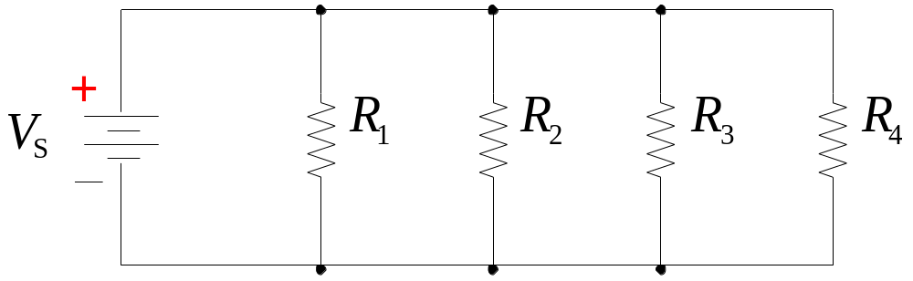
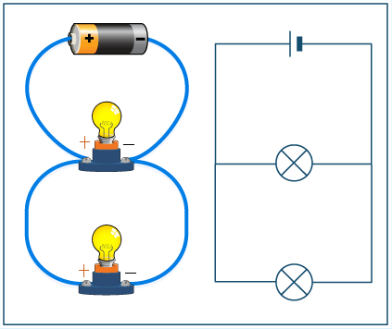
Parallellkrets
En parallellkrets har mer enn én strømvei mellom terminalene på en spenningskilde
Strømmene gjennom hvert element kan være ulike, men alle elementene har samme spenning over seg
En parallellkrets kan være delkrets i en større krets som ikke er parallell
  Parallellkretsen trenger ikke være direkte koblet til en spenningskilde
  En parallellkobling kan også bestå av andre kretselementer enn resistorer
-

Slide 24
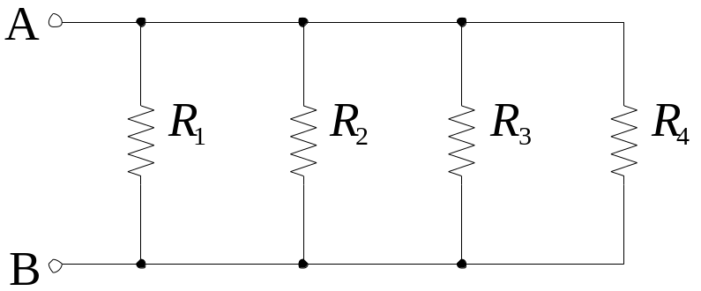
Resistorer i parallell
Vi skal nå fokusere bare på resistorer i parallell
Resistorer er koblet i parallell hvis endepunktene er koblet sammen i det samme nodeparet
En krets kan ha resistorer som lokalt sett er parallelle (eventuelt serielle), og del av en større krets som verken er parallell eller seriell
Felles nodepar

Slide 25
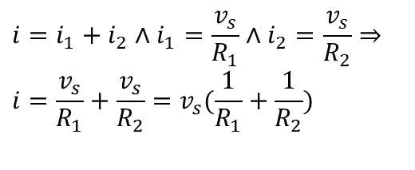
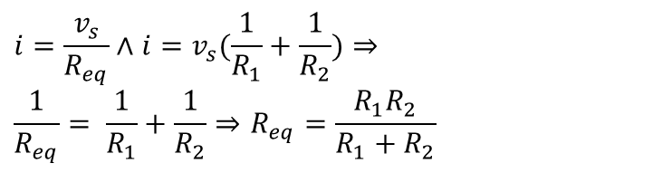
Ekvivalent motstand for to resistorer i parallell
Ønsker å erstatte de to resistorene R₁ og R₂ med en ny resistor R_{eq}
  Vi krever at den nye kretsen med R_{eq} er ekvivalent med kretsen med R₁ og R₂ i parallell, dvs at den totale strømmen er den samme
R₁
Kirchhoffs strømlov
Ohms lov
i₁
i₂
$$i=i_{1}+i_{2}∧i_{1}=\frac{v_{s}}{R_{1}}∧i_{2}=\frac{v_{s}}{R_{2}}⇒ \\ i=\frac{v_{s}}{R_{1}}+\frac{v_{s}}{R_{2}}=v_{s}(\frac{1}{R_{1}}+\frac{1}{R_{2}})$$
v_{s}
i
R₂
Samme spenning
R_{eq}
Samme strøm
$$i=\frac{v_{s}}{R_{eq}}∧i=v_{s}(\frac{1}{R_{1}}+\frac{1}{R_{2}})⇒ \\ \frac{1}{R_{eq}}= \frac{1}{R_{1}}+\frac{1}{R_{2}}⇒R_{eq}=\frac{R_{1}R_{2}}{R_{1}+R_{2}}$$
v_{s}
i

Slide 26
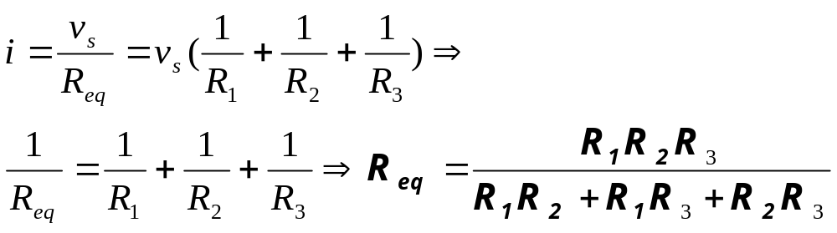
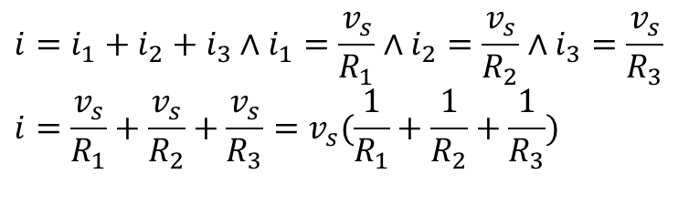
Ekvivalent motstand for tre resistorer i parallell
Ønsker å finne den samlede resistansen til tre resistorer i parallell
  Benytter samme fremgangsmåten som for to parallelle resistorer:
R₁
i₁
$$i=i_{1}+i_{2}+i_{3}∧i_{1}=\frac{v_{s}}{R_{1}}∧i_{2}=\frac{v_{s}}{R_{2}}∧i_{3}=\frac{v_{s}}{R_{3}} \\ i=\frac{v_{s}}{R_{1}}+\frac{v_{s}}{R_{2}}+\frac{v_{s}}{R_{3}}=v_{s}(\frac{1}{R_{1}}+\frac{1}{R_{2}}+\frac{1}{R_{3}})$$
R₂
v_{s}
i₂
R₃
i
i₃
Samme spenning
Samme totale strøm
R_{eq}
v_{s}
i

Slide 27
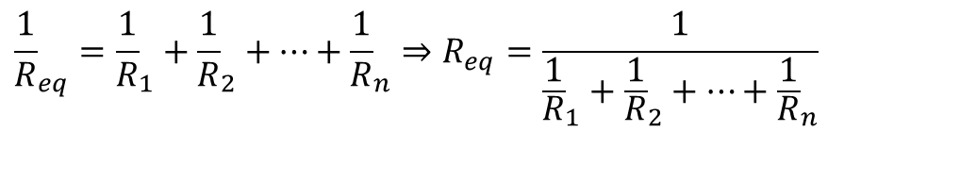
Ekvivalent motstand for n resistorer i parallell
Den samlede resistansen R_{eq} til n resistorer koblet i parallell er lik summen av den inverse av resistansen til hvert enkelt element
Det er sjelden vi trenger å bruke formelen analytisk (dvs uten å sette inn tallverdier med en gang)
  Trenger vi å beregne parallellmostanden til tre eller flere resistorer i parallell finner vi først den inverse, og så inverterer en gang til
Merk: Det forventes at dere kan både utledningen og formelen for to resistorer i parallell
$${\frac{1}{R}}_{eq}={\frac{1}{R}}_{1}+{\frac{1}{R}}_{2}+⋯+{\frac{1}{R}}_{n}⇒R_{eq}=\frac{1}{{\frac{1}{R}}_{1}+{\frac{1}{R}}_{2}+⋯+{\frac{1}{R}}_{n}}$$

Slide 28
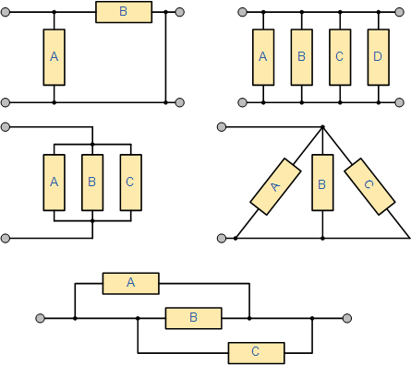
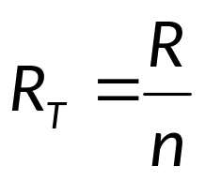

Ekvivalent motstand for n like resistorer i parallell
Hvis alle n resistorer har samme Ohm-verdi R blir den totale resistansen i en parallellkobling
Notasjonen for resistorer i parallell er
Merk: Det er ikke alltid like lett å se i et kretsdiagram hvilke resistorer som er parallellkoblet

Slide 29
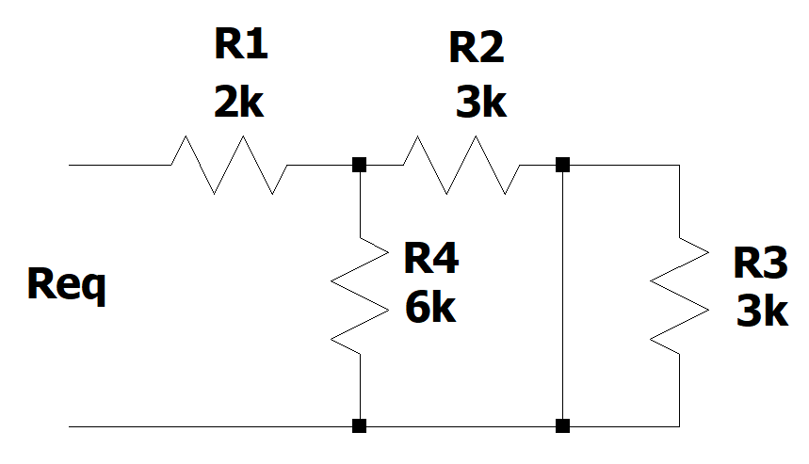
Parallellkobling (1)?
Vi ønsker ofte å finne ut hvor stor resistans det er mellom to noder i en krets
Eksempel: Finn den ekvivalente resistansen R_{eq} i kretsen til høyre
  (Svaret er 4kOhm, men hvordan finner vi det ut?)

Slide 30
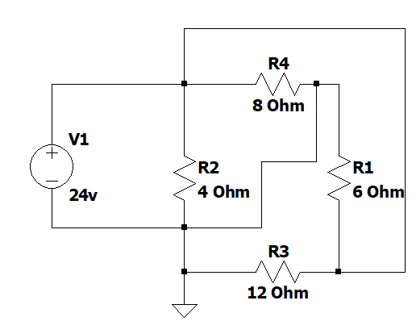
Parallellkobling (2)?
Selv om en krets er liten (få komponenter) kan det noen ganger være vanskelig å se hva slags topologi det er
  Man kan f.eks. bli lurt av hvordan kretsen er tegnet
Eksempel: Gitt kretsen til høyre:
  Hvor stor er strømmen I?
Utfordringen i dette eksempelet består i å finne den ekvivalente motstanden R_{eq} til R1, R2, R3 og R4
  Deretter kan vi finne strømmen I ved å bruke Ohms lov I=V/R_{eq}
  Danner R1, R2 R3 og R4 en parallellkrets, seriellkrets, en blanding – eller noe helt annet?
  (Svaret er R_{eq} = 1,6Ω og I = 15A – men hvordan kommer vi fram til det? Hint: Finn nodene i kretsen)
I
Alternativt symbol for ‘jord’ – men vi trenger ikke
koble kretsen til jord for å finne strømmen I

Slide 31
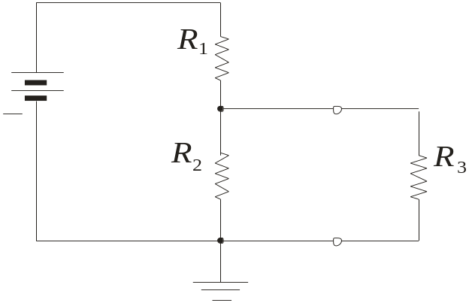

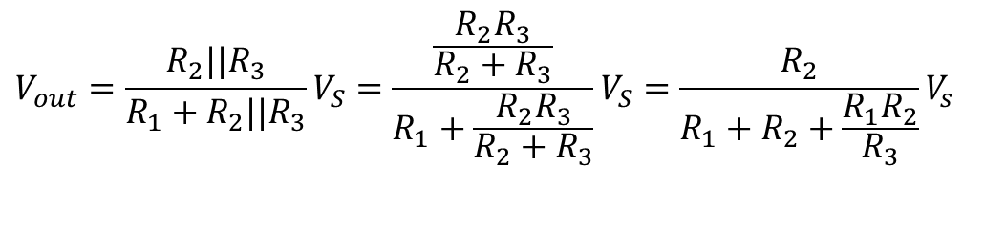
Spenningsdeler med lastmotstand
Hvis vi skal bruke en spenningsdeler som forsyningsspenning, vil resistansen i det vi kobler til få spenningen til å falle
  Det som kobles til kalles for «last»
Resistorer i parallell
+
+
V_{S}
V_{S}
V_{out}
Spenningsdeler
V_{out}
Last
$$V_{out}=\frac{R_{2}||R_{3}}{R_{1}+R_{2}||R_{3}}V_{S}=\frac{\frac{R_{2}R_{3}}{R_{2}+R_{3}}}{R_{1}+\frac{R_{2}R_{3}}{R_{2}+R_{3}}}V_{S}=\frac{R_{2}}{R_{1}+R_{2}+\frac{R_{1}R_{2}}{R_{3}}}V_{s}$$
$$V_{out}=\frac{R_{2}}{R_{1}+R_{2}}V_{s}$$

Slide 32
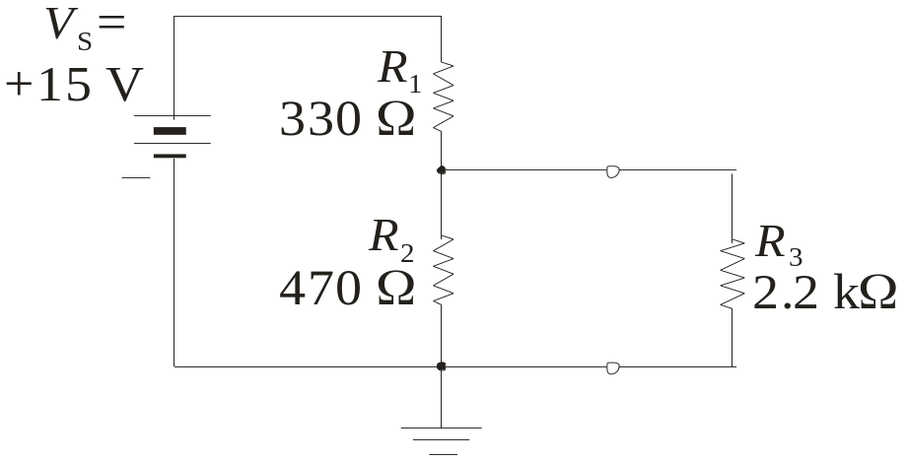
Eksempel
Gitt spenningsdeleren i figuren under
  Hva er spenningen V_{out} FØR resistor R3 kobles til?
  Hva er V_{out} ETTER at resistor R3 er koblet til?
V_{out}=R₂/(R₁+R₂)*V_{s} ≈ 8,8v
V_{out}=(R₂||R₃)/(R₁+R₂||R₃)*V_{s} ≈ 8,1v

Slide 33
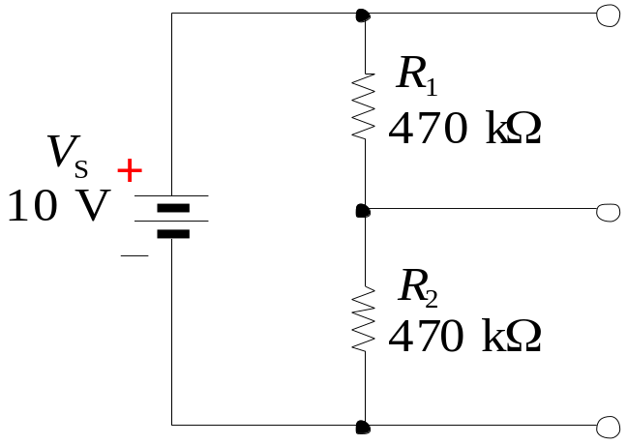
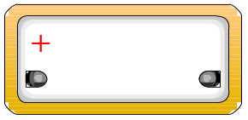
Påvirkning på spenningmåling
Et voltmeter som kobles i parallell med elementet som det skal måles spenning over, vil innføre en parallellmotstand
  Hva er den (teoretiske) spenningen i noden mellom R₁ og R₂ uten voltmeteret koblet inn (målt i forhold til jord)?
  Hvordan forklarer du målingen som vises?
  Hva skjer hvis det brukes to voltmetre som måler spenningen over R₁ og R₂ samtidig?
  Hva vil du si om kvaliteten til dette voltmeteret?
4.04 V
4.04 V

Slide 34
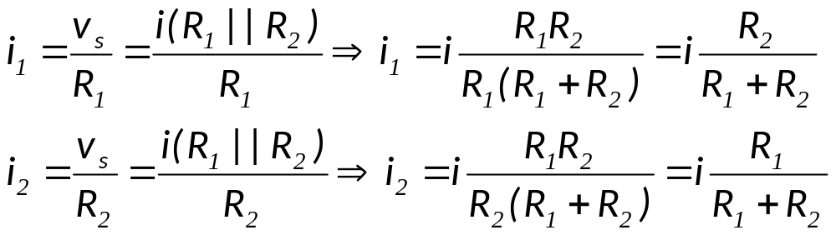
Strømdeling
Noen ganger trenger man å fordele en strøm over flere resistorer i parallell
R₁
i
i₁
i₂
v_{s}
R₂

Slide 35
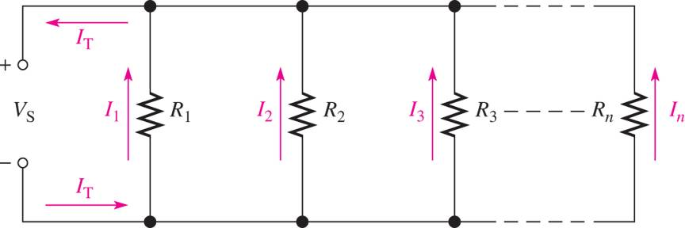
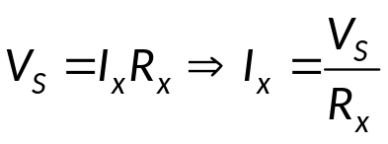
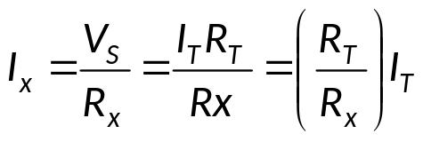
Strømdeling (forts)
Uttrykket for strømdeling kan generaliseres til å gjelde n parallellkoblede grener
Strømmen I_{x} gjennom én gren er gitt av
Samtidig er V_{S} gitt av den totale strømmen I_{T} ganget med den totale resistansen R_{T}

Slide 36
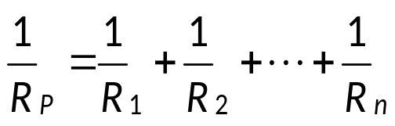

Seriell-parallellkretser
De fleste kretser har en blanding av serie- og parallell-koblede elementer
Man ønsker nesten alltid å bruke færrest mulig komponenter, så det er behov for å kunne redusere bla antall resistorer
For å forenkle må man identifisere hvilke elementer som er i serie og i parallell, og benytte formlene for resistorer i hhv serie og parallell

Slide 37
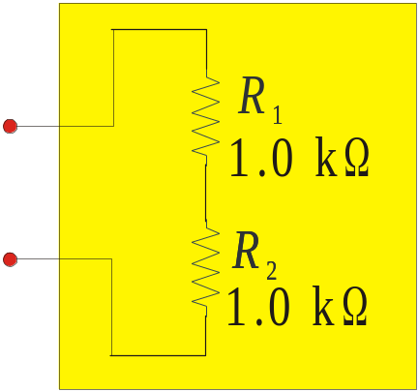
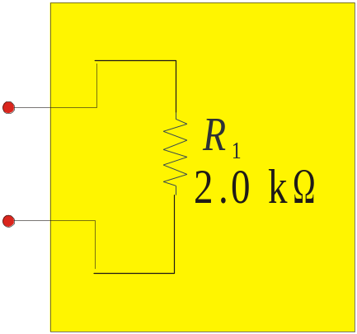
Seriell-parallellkretser (forts)
Kretser kalles ekvivalente hvis de har de samme elektriske egenskapene mellom et nodepar
Sett fra «utsiden» har krets A og B de samme elektrisk egenskapene (i dette tilfellet samme resistans)
A
B

Slide 38
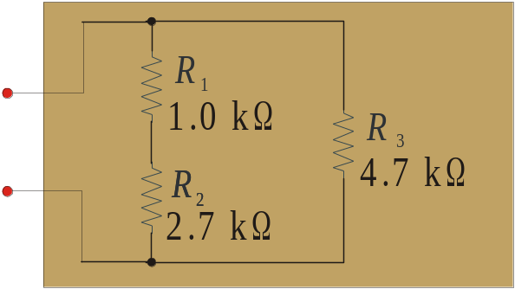


Seriell-parallellkretser (forts)
Målt mellom de røde terminalene er det ikke mulig å avgjøre hva som er forskjellen mellom disse kretsene

Slide 39
Eksempel: Kretsanalyse
Finn spenningen v_{x} i kretsen under
Vi starter med å sette navn på relevante noder, løkker, strømmer, spenninger og elementer
2A
10Ω
2Ω
+
-
30V
10Ω
2Ω
v_{x}
i_{x}

Slide 40

Eksempel (forts)
Steg 1: Finn v_{A} ved å bruke KVL på løkke L1:
R₁
2A
10Ω
A
2Ω
+ -
L1
+
-
L2
+
-
30V
v_{A}
10Ω
2Ω
v_{x}
i_{x}

Slide 41

Eksempel (forts)
Steg 3: Finn i_{R2} ved å bruke Ohms lov:
R₁
2A
10Ω
A
2Ω
+ -
i_{R2}
L1
+
-
L2
+
-
30V
v_{A}
R₂
2Ω
v_{x}
10Ω
i_{x}

Slide 42
Eksempel (forts)
Steg 4: Bruk KCL mot node A
i_{R3}
R₁
2A
10Ω
A
2Ω
R₃
+ -
i_{R2}
L1
+
-
L2
+
-
30V
v_{A}
R₂
2Ω
v_{x}
10Ω
i_{x}

Slide 43

Eksempel (forts)
Steg 5: Bruk KVL på løkke L2
Bruker Ohms lov for å finne V_{R3} som da gir
i_{R3}
R₁
2A
10Ω
A
2Ω
R₃
+ -
i_{R2}
+ -
L1
+
-
+
-
30V
v_{A}
R₂
L2
2Ω
v_{x}
10Ω
i_{x}

Slide 44
Eksempel (forts)
Vi fant den ukjente spenningen ved bruk av KVL, KCL og Ohms lov
Det finnes analyseteknikker (som ikke er pensum i IN1080) som ville ha hjulpet oss mer systematisk i analysen
For større kretser brukes simuleringsprogrammer, f.eks. SPICE
i_{R3}
R₁
2A
10Ω
A
2Ω
R₃
+ -
i_{R2}
+ -
L1
+
-
+
-
30V
v_{A}
R₂
L2
2Ω
v_{x}
10Ω
i_{x}

Slide 45
Nøtt til neste gang
Gitt en krets som skal brukes til å lage 6 strømmer slik det er vist:
Hvis du bare har én resistorstørrelse tilgjengelig, hvor stor må denne være for at du skal klare deg med så få resistorer som mulig?
v_{s}=32v
1,6A
0,8A
0,4A
0,2A
0,1A
0,1A

Slide 46
Oppgave
Er terminal A positiv eller negativ i forhold til terminal B?
A
A
+
v = -5V
-v = 5V
B
B
-
Tilfelle 1)
Tilfelle 2)
-
+
A
A
v = -5V
-v = -5V
B
+
B
-
Tilfelle 3)
Tilfelle 4)

Slide 47

Oppgave
1) Finn V_{K3} når V_{K1} = 2v, V_{K2} = 5v og V_{K4} = -4v
2) Hva skjer hvis V_{K3} =12v V_{K1} = -2v, V_{K2} = -4v og V_{K4} =0v? Forklar hva som skjer rent fysisk.
K2
A
B
+ -
-
+
v_{K2}
-
+
K1
K3
v_{K1}
v_{K3}
v_{K3}
K4
D
C
- +
v_{K4}

Slide 48

Oppgave
Fra eksamen INF 1411 våren 2015
  Spm 1: Hvor mange noder har kretsen?
  Spm 2: Hva er den totale resistansen hvis R=22kΩ?

